Slide 1
“卧龙”——
“飞将军”——
“诗仙”——
“人民艺术家”——

Slide 2
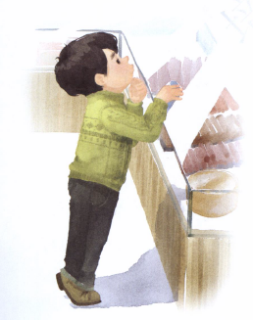
*
20 我们家的男子汉

Slide 3
我们家里有一个男子汉，那是姐姐的孩子。
姐姐生下他后，就和姐夫到安徽去了，把他
留在家中由我们来照看。

Slide 4
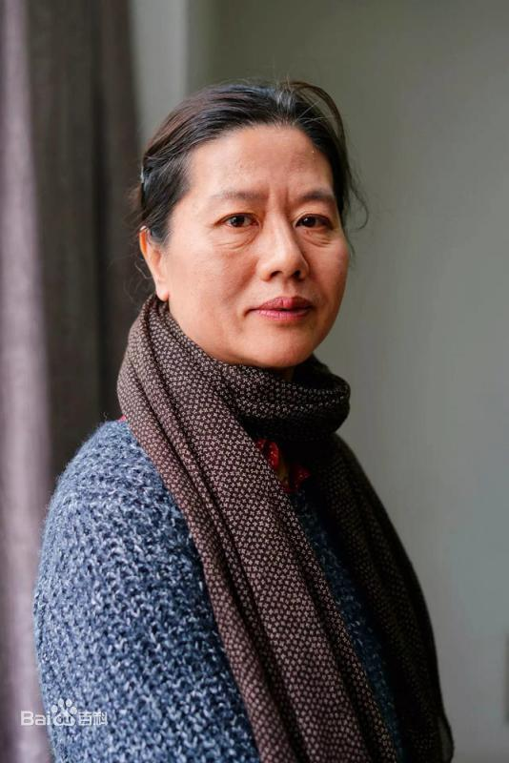
作者简介
王安忆，当代著名女作家、文学家。
王安忆的小说，多以平凡的小人物为主人公，表现他们不平凡的生活中不平凡的经历与情感。

Slide 5
学习任务：
1.读：用较快的速度默读课文；
2.思：边读边思考，王安忆是从哪些方面来介绍男子汉的？

Slide 6
他对食物的兴趣
他对独立的要求
他面对生活挑战的沉着

Slide 7
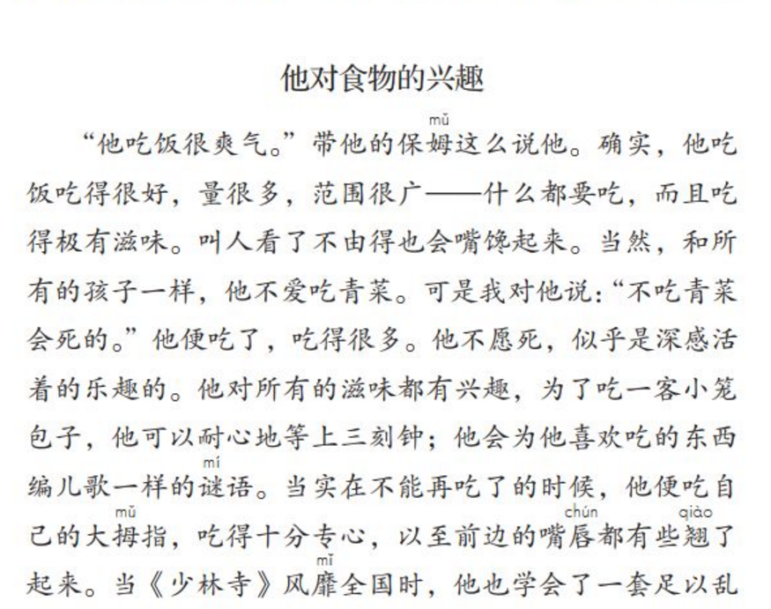
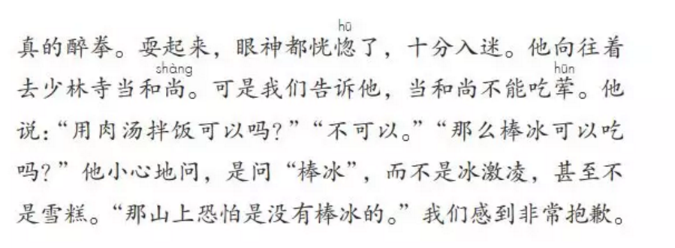
结合课文思考，为什么称这个孩子为“男子汉”？能否给这个部分换个小标题？做简单批注。

Slide 8
他对所有的滋味都有兴趣，为了吃一客小笼包子，他可以耐心地等上三刻钟；他会为他喜欢吃的东西编儿歌一样的谜语。当实在不能吃了的时候，他便吃自己的大拇指，吃得十分专心，以至前边的嘴唇都有些翘了起来。
耐心

Slide 9
他对所有的滋味都有兴趣，为了吃一客小笼包子，他可以耐心地等上三刻钟；他会为他喜欢吃的东西编儿歌一样的谜语。当实在不能吃了的时候，他便吃自己的大拇指，吃得十分专心，以至前边的嘴唇都有些翘了起来。
耐心

Slide 11
“他吃饭很爽气。”带他的保姆这么说他。确实，他吃饭吃得很好，量很多，范围很广——什么都要吃，而且吃得极有滋味。叫人看了不由得也会嘴馋起来。当然，和所有的孩子一样，他不爱吃青菜，可是我对他说：“不吃青菜会死的。”他便吃了，吃得很多。他不愿死，似乎是深感活着的乐趣的。
爽气

Slide 12
他说：“用肉汤拌饭可以吗？”
“不可以。”
“那么棒冰可以吃吗？”
他小心地问，是问“棒冰”，而不是冰激淋，甚至不是雪糕。
“那山上恐怕是没有棒冰的。”

Slide 13
当《少林寺》风靡全国时，他也学会了一套足以乱真的醉拳。耍起来，眼神都恍惚了，十分入迷。他向往着去少林寺当和尚。
他说：“用肉汤拌饭可以吗？”
“不可以。”
“那么棒冰可以吃吗？”
他小心地问，是问“棒冰”，而不是冰激淋，甚至不是雪糕。
“那山上恐怕是没有棒冰的。”

Slide 14
吃得很多
兴趣浓厚
为吃能忍

Slide 16
学习任务
1.用你们喜欢的方式读一读；
2.结合具体文字，用小标题的方式概括这一部分的事例；
3.尝试给这部分内容换个小标题。

Slide 17
能否调换三部分的顺序？
他对食物的兴趣
他对独立的要求
他面对生活挑战的沉着

Slide 18
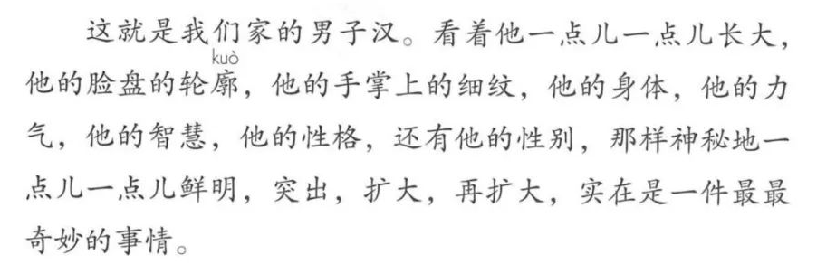

Slide 19
阅读材料
“他哭起来眼泪很多。”这是一个医生对他的评语。每当眼泪涌上来的时候，他总是一忍再忍，把那泪珠儿拦在眼眶里打转。他从不为一些无聊的小事哭，比如不给他吃某一种东西啦，没答应他某一种要求啦，碰痛了什么地方啦。他很早就开始不为打针而哭了。他尤其不为挨打哭。挨打就够屈辱了，何况为挨打哭，因此，挨打时，他总是说：“不痛，不痛。”甚至哈哈大笑起来，很响亮很长久地笑，两颗很大的泪珠便在他光滑饱满的脸颊上滚落下来。后来，他终于去了安徽和爸爸妈妈在一起生活了。

Slide 20

什么是男子汉?
困难打不倒的人才是真正的男子汉!
——路遥 《平凡的世界》

Slide 21

什么样的人才是真正的男子汉呢？要有健康的身体，宽广的胸怀、坚强的意志和责任感，还要举止文雅谦虚，谈吐得当。
——《男孩的冒险书》

